Slide 1


Seguimiento a la gestión municipal en el marco del SNP
Guatemala Junio de 2013

Slide 2

CONTENIDO
¿Cuál fue la Estrategia?
Cómo se hizo?
¿Qué se logró?
¿Que falta?
¿Cual es el Mandato ?
¿Seguimiento?
Limitaciones
Alcances

Slide 3

¿Que falta?
Seguimiento a la gestión de los gobiernos locales e instituciones publicas para asegurar que el presupuesto se dirija hacia los proyectos devenidos de los Planes de desarrollo territoriales, y de esta forma se Territorializar la política publica y generar resultados en los ciudadanos

Slide 4

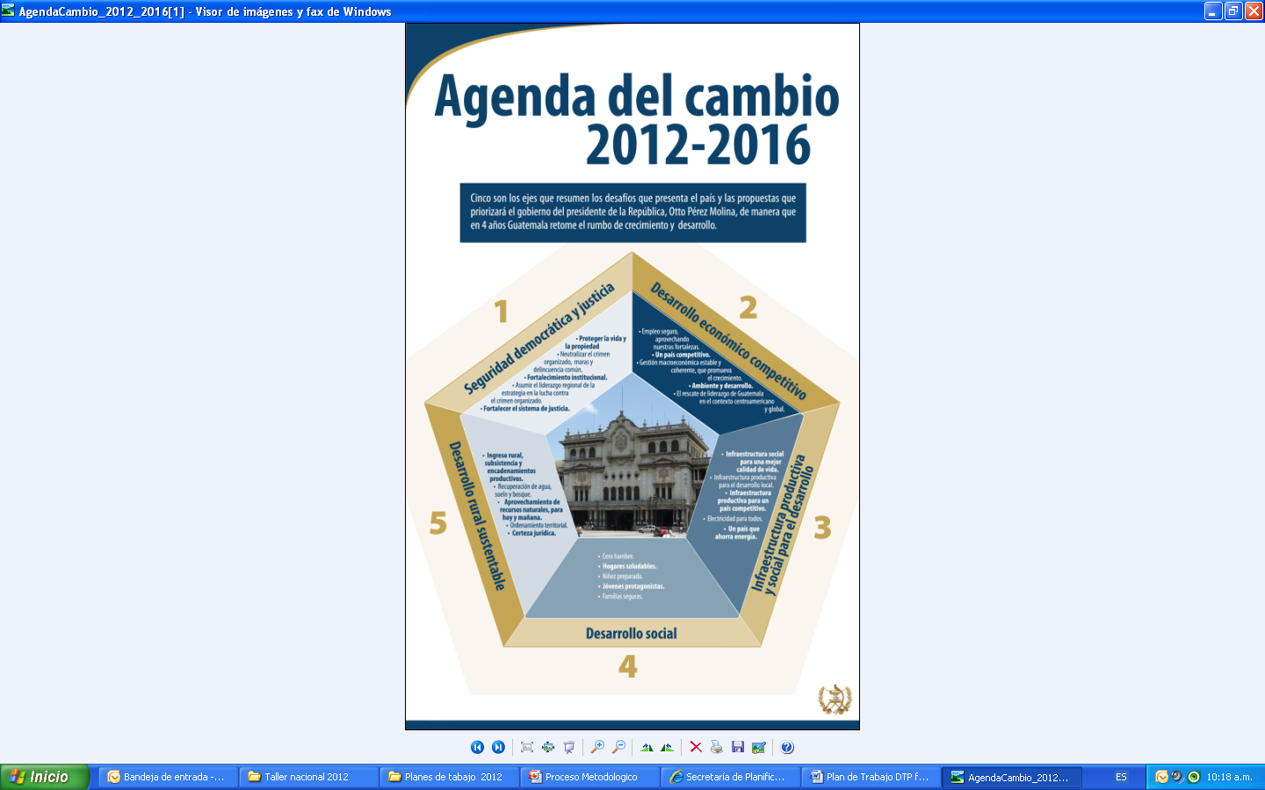
Lineamientos de la Política de Gobierno
¿Cual es el Mandato ?
Gestión Para Resultados GpR
La Gestión por resultados es un cambio de paradigma, que se basa en un modelo de gestión pública, que prioriza sus intervenciones y alinea los recursos de las distintas instituciones y dependencias de gobierno hacia el logro de resultados concretos enfocados en el ciudadano
Pacto Fiscal y de Competitividad
Pacto Hambre Cero
Pacto Seguridad, Justicia y Paz

Slide 5

Estrategia para la implementación de la GpR con los gobiernos locales
Características
Orientar el accionar de los gobiernos locales a la generación de resultados.
Territorializar la política de gobierno central (pactos)
Hacer expresa la política de los gobiernos locales.
Plan estratégico institucional de la municipalidad de Mediano Plazo (4 años de gobierno)
Armonización (PDM- POA)
Coherente
Viable
Evaluable
POA
¿Cuál fue la Estrategia?
Plan de Gobierno –ANC-
PDM /POT
Plan de Gobierno local
Resultados

Slide 6
Que es el Plan de Gobierno Local
¿Cuál fue la Estrategia?
Es el instrumento que orienta la gestión del gobierno local hacia el ciudadano, alineando sus recursos a resultados específicos definidos en el marco de la competencia municipal, la política del gobierno central, la visión del desarrollo del municipio y la agenda política local.

Slide 7

Plan de Gobierno Local
¿Cuál fue la Estrategia?
Agenda Nacional del Cambio
PDM
Agenda Local
PGL
Competencias Municipales
POA

Slide 8

Proceso Metodológico
Cómo se hizo?
Fase I Preparatoria
Presentación del marco normativo y proceso metodológico
Fase II Análisis Situacional
Fase III GpR
Definición de marco estratégico
Fase IV Seguimiento y Evaluación
Sistema de seguimiento de las acciones y el cumplimiento de metas
Aval del Concejo Municipal
Actores, Compromisos y cronograma
Análisis de causalidad
Acciones, Metas e Indicadores (base y resultado)
Definición de Resultados
Programación Multianual
Evaluación de los indicadores y el alcance de los resultados
Informes
Prediagnóstico (aportar al análisis situacional)
Análisis y priorización de la problemática
Análisis institucional
Rendición de Cuentas

Slide 9
Estructura Plan PGL
Cómo se hizo?
Resumen de Actividades
Parte Estratégica
(filosófica)
Visión
Parte Operativa
(plan de inversión multianual)
Plan de Inversión
Recursos
Misión
Metas
Resultados
Presupuesto
Principios y valores
Análisis de Causalidad
Problamática
POA
Trabajo Coordinado con la DMP
Reuniones Técnicas
4 Talleres con dependencias municipales y autoridades
1 Validaciones COCEJO MUNICIPAL

Slide 10

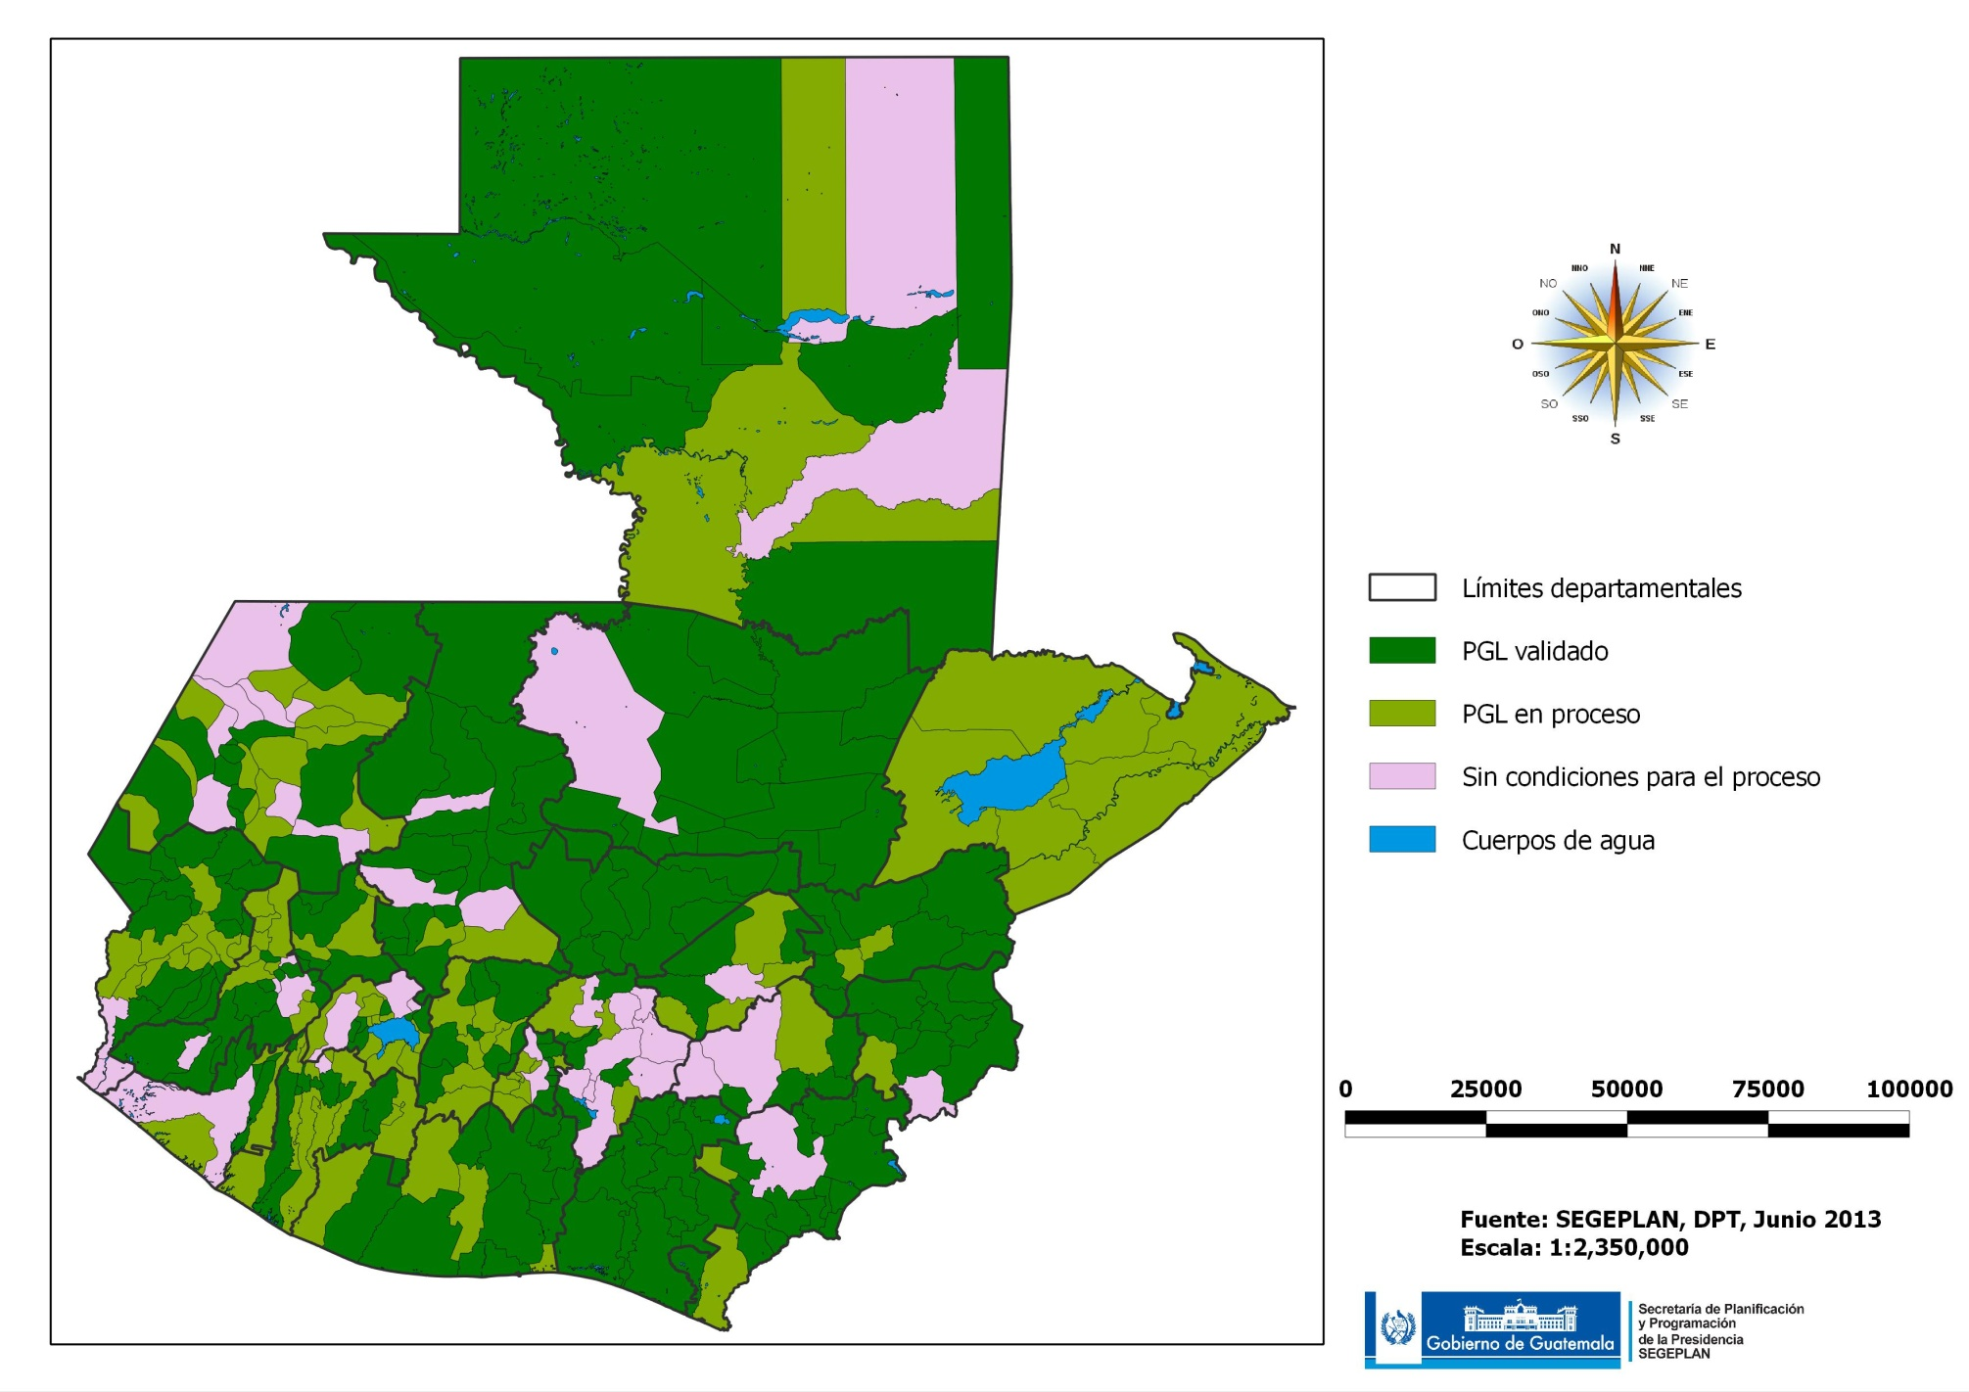
Avances en la formulación de los Planes de Gobierno Local
¿Qué se logró?
Proyección 2013:
293 Planes de Gobierno Local

Slide 11
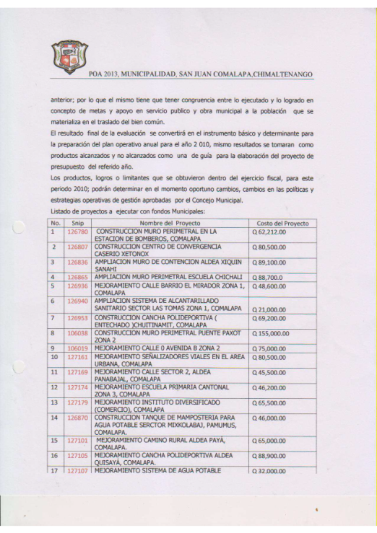
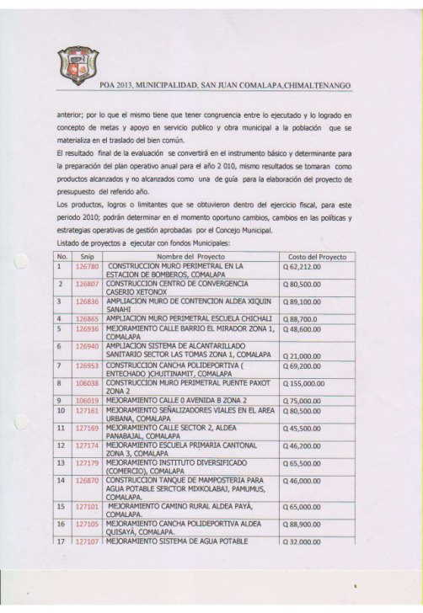
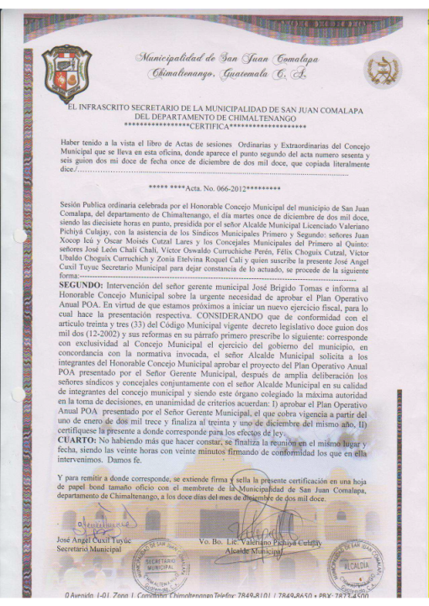
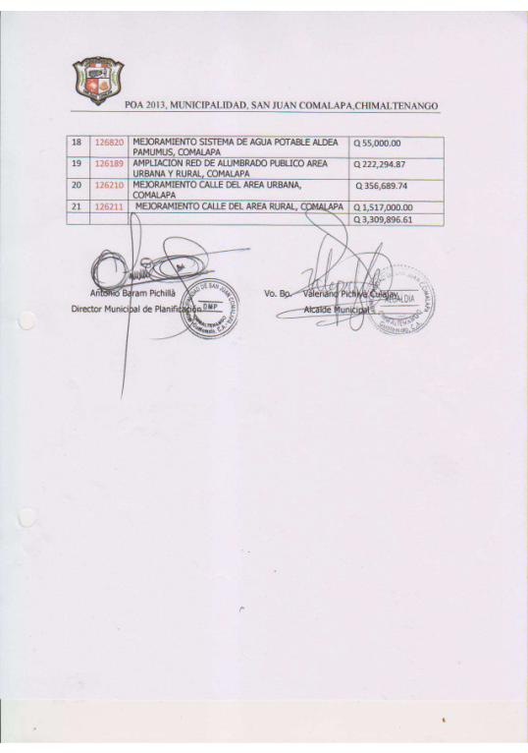
Territorialización de la política de gobierno central en el municipio de San Juan Comalapa, Chimaltenango
Proyectos programados en POA 2013 25
Proyectos en POA 2013 que provienen del PDM 17
PORCENTAJE DE VINCULACIÓN 68%

Slide 12
Vinculación de los proyectos del PDM con el POA Municipal 2012 y 2013
¿Qué se logró?
POA 2012 - 259 medios de verificación
Vinculación – 45%
POA 2013 - 265 medios de verificación
Vinculación – 52%

Slide 13
Vinculación de los proyectos del PDM con el POA Municipal 2012 y 2013
¿Qué se logró?
POA 2012 - 259 medios de verificación
Vinculación – 45%
POA 2013 - 265 medios de verificación
Vinculación – 52%

Slide 14
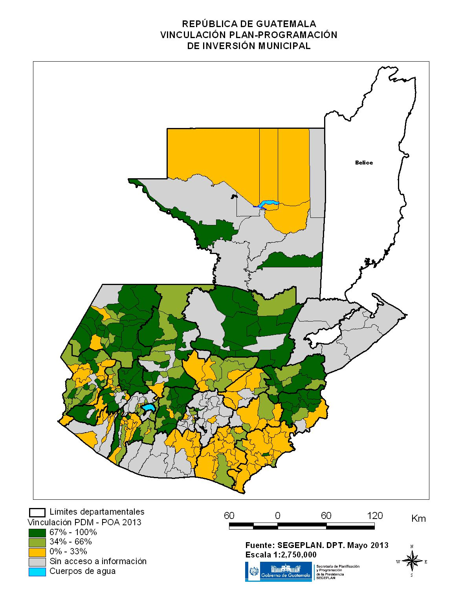
Vinculación de los proyectos del PDM con el POA Municipal 2013
¿Qué se logró?

Slide 15
Distribución de Funciones según Pactos de Gobierno
¿Qué se logró?
Administración fiscal
Ciencia y tecnología
Comunicaciones
Desarrollo urbano y rural
Energía
Industria y comercio
Minería e hidrocarburos
Otras actividades de servicios económicos
Relaciones exteriores
Trabajo y previsión social
Transporte
Turismo
Pacto Fiscal y de Competitividad
Agropecuario
Agua y saneamiento
Medio ambiente
Salud y asistencia social
Pacto Hambre Cero
Cultura y deportes
Defensa
Educación
Judicial
Legislativa
Otras actividades de servicios sociales
Otras actividades de administración
Seguridad interna
Servicios generales
Vivienda
Pacto Seguridad, Justicia y Paz

Slide 16

Porcentaje de proyectos incluidos en el POA 2013 municipales, que contribuyen a los Pactos, a nivel Nacional
¿Qué se logró?
* No se dio acompañamiento técnico para POA 2013 en el departamento de Izabal, por razones financieras,
265 Medios de Verificación
Total 7,068 Proyectos

Slide 17
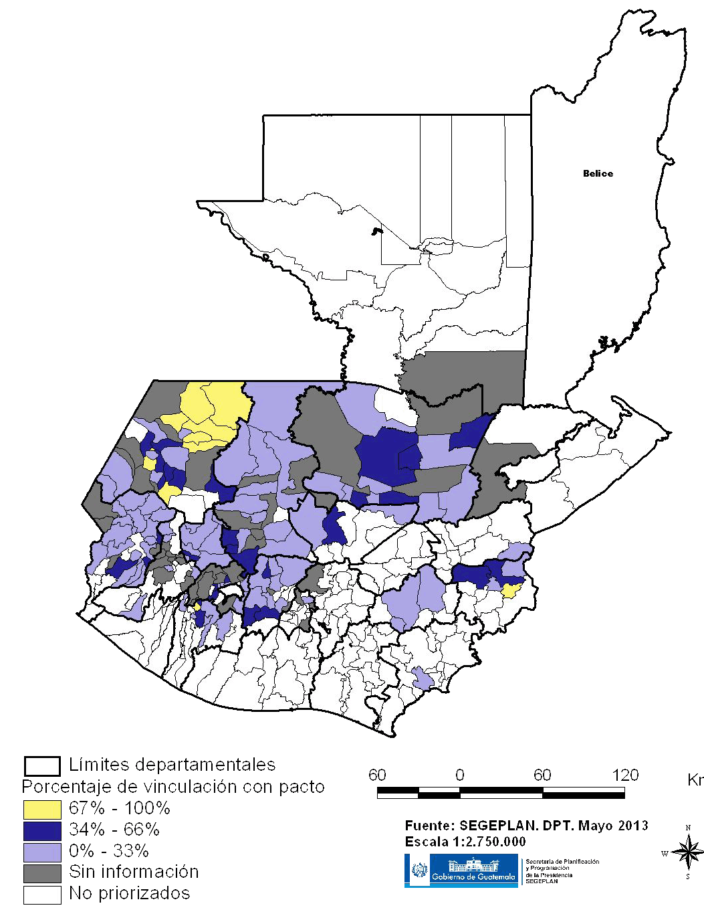
Porcentaje de proyectos incluidos en el POA 2013, que contribuyen al Pacto Hambre Cero, en los 166 municipios priorizados
¿Qué se logró?
144 Medios de Verificación
Total 4,475 Proyectos

Slide 18

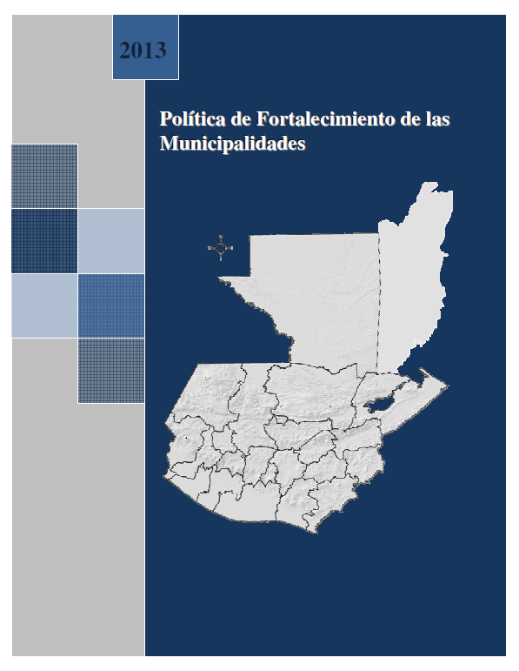

Política de fortalecimiento de las municipalidades
¿Seguimiento?
SESAN
ANAM
INAB
AGAAI
MIDES
SEGEPLAN
SEPREM
INGUAT
MARN
MAGA
MINECO
CONRED
INFOM
MSPAS
MINFIN
CGC
SCEP
INAP
RIC
IGN
La finalidad apoyar el fortalecimiento de las municipalidades para que cumplan con sus funciones y puedan contribuir a los esfuerzos para territorializar las políticas gubernamentales en las áreas urbana y rural.

Slide 19
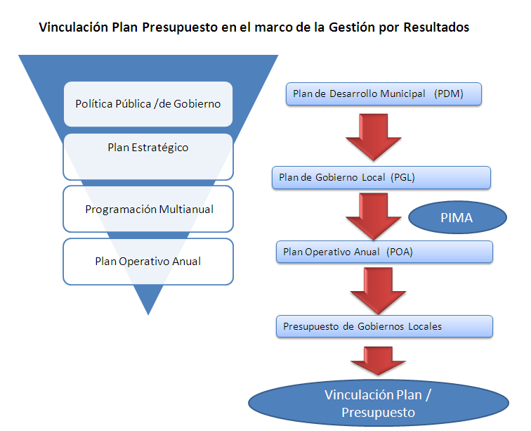
Sistema de informático para seguimiento a la Gestión municipal
¿Seguimiento?
.
Ministerios de Finanzas públicas.
Segeplan
Contraloría general de Cuentas

Slide 20
Propuesta para Contraloría General de Cuentas
¿Seguimiento?
Dirección municipal de planificación
Existencia de documento de gestión institucional Aprobado por CONCEJO Municipal
Dirección Administrativa Financiera Municipal / DMP
Presupuesto aprobado por Concejo Municipal y presentado a finanzas
PDM
Visión estratégica Territorial
Ideas de Proyectos de Desarrollo
PGL
Resultados para el periodo de gobierno
Programa de Inversión multi -anual
POA
Metas
Acciones (proyectos, actividades y obras)
Presupuesto
Programas
Sub Programas
Proyectos
costos
Códigos de registro
Existencia y aprobación del COMUDE.
Dirección municipal de planificación
POA presentado a SEGEPLAN y FINANZAS
Dirección Administrativa Financiera Municipal

Slide 21
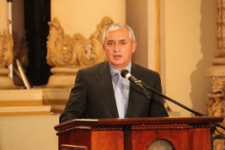
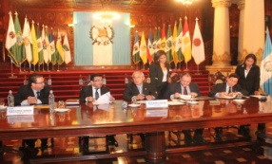
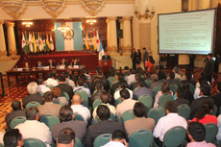
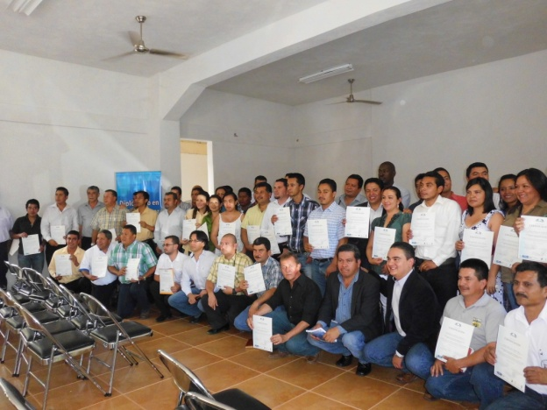
Diplomado en Gestión por resultados para el desarrollo Municipal. 2º versión
¿Seguimiento?
INAP
INFOM
SEGEPLAN
MINFIN
200 técnicos municipales certificados

Slide 22
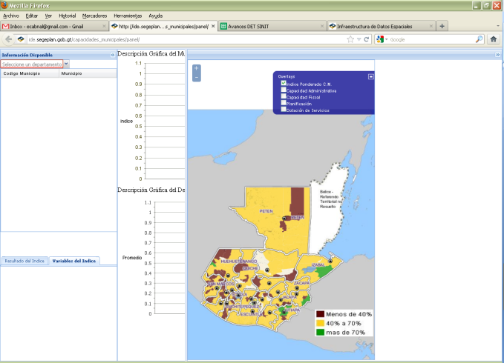
Índices y Ranking de gestión municipal para la gobernabilidad local
¿Seguimiento?
Ranking de gobernabilidad local
Índice de Servicios Públicos
Índice de Participación
Índice de información ciudadana
Índice de efectividad gubernamental
Planificación.
Administración
Finanzas

Slide 23
Gracias por la atención.

